Slide 1

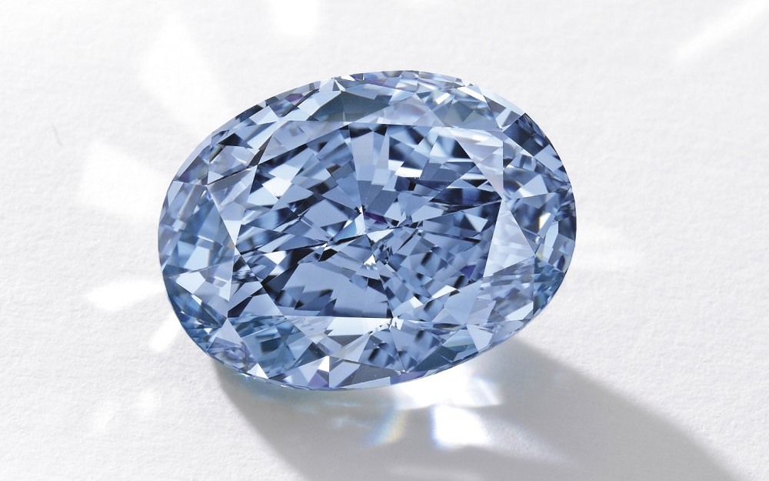
《材料计算物理》· 第七章 电子结构计算基础
第 2 节
金刚石能带结构的计算
——从电子结构理论，到工业应用
铅笔芯 vs 钻石
授课教师：易文才 | 授课专业：新能源材料与器件

Slide 2
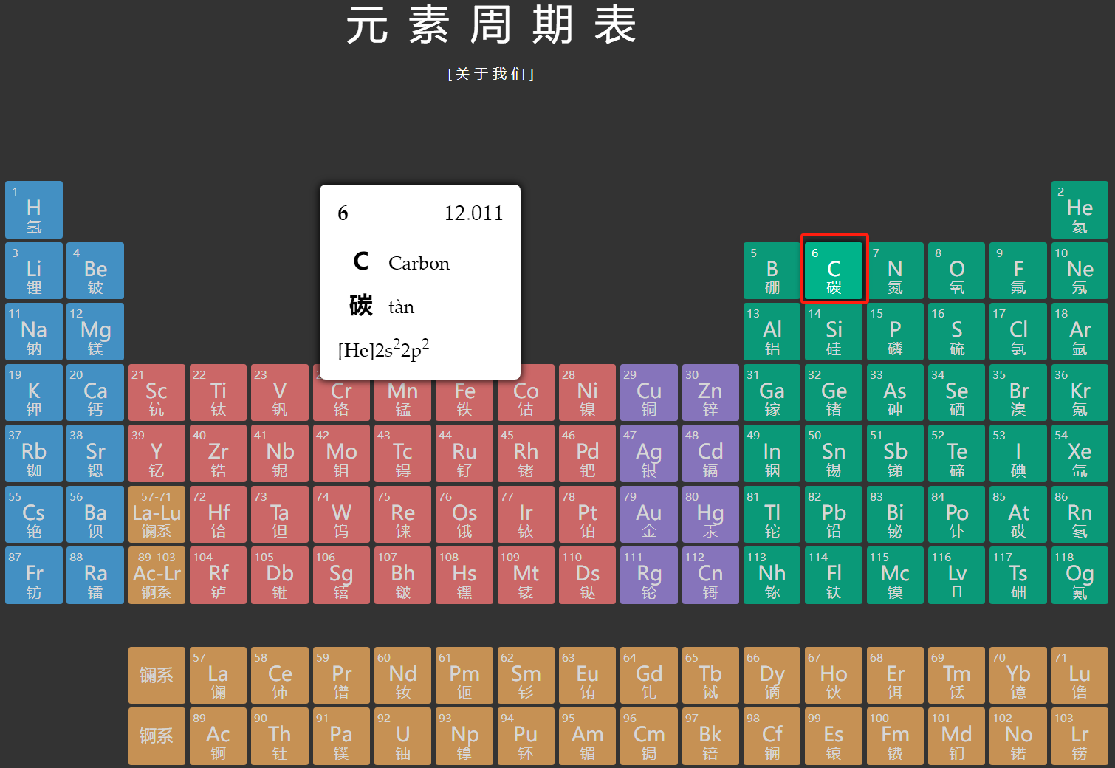
《材料计算物理》· 第七章 电子结构计算基础
第 2 节 · 金刚石能带结构的计算
课程导入：同为碳，为何天差地别？
举手调查：钻戒和铅笔芯，哪个能导电？
石墨
金刚石
· 乌黑柔软，可做笔芯
· 良导体
· 润滑、耐高温
· 廉价易得
· 透明如水，折射璀璨
· 不导电（绝缘体）
· 自然界硬度之王
· 身价不菲
VS
碳（C，6 号元素）：[He]2s²2p²
金刚石与石墨，都是它的"化身"
同一种原子，两种极端性质——差别不在“元素”，而在结构和能带结构
新能源材料与器件专业 · 教学课件
02 / 15

Slide 3
《材料计算物理》· 第七章 电子结构计算基础
第 2 节 · 金刚石能带结构的计算
课程导入：一颗金刚石的三重身份
1
首饰：钻石恒久远
高折射率与色散 → 璀璨火彩，光学性质的体现
2
钻探：硬度之王
极高共价键能 → 工业钻头、切割、磨削的核心材料
3
芯片与量子：终极半导体
超宽禁带、高热导 → 功率器件与量子技术的候选者
三重身份可以切换，靠的是“设计”它的结构和电子结构——在功能上，电子结构直接决定其应用价值。
新能源材料与器件专业 · 教学课件
03 / 15

Slide 4
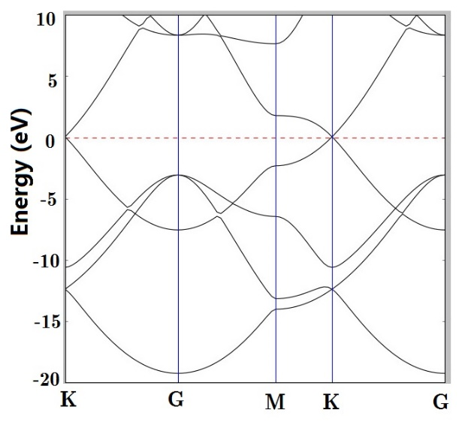
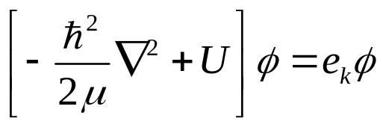
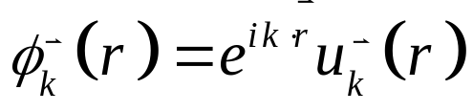

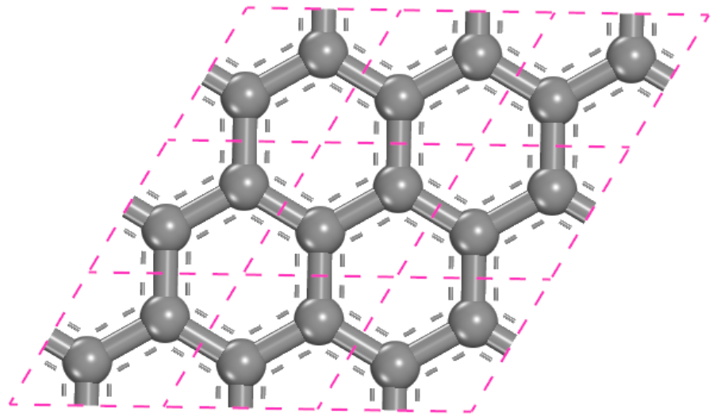
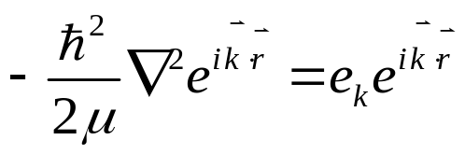
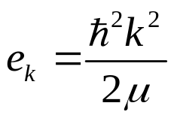
《材料计算物理》· 第七章 电子结构计算基础
第 2 节 · 金刚石能带结构的计算
课程回顾：能带结构理论三要点
7.1 节：能带结构理论
石墨烯的结构及能带结构
① E–k 抛物线关系
② 费米能级分界
③ 带隙类型及大小
能量本征值 E 随波矢 k 呈周期性变化，一条曲线叫一条"能带"
E_{F} 取能量零点：其下为电子占据的价带，其上为空态的导带
石墨烯导带与价带在 K 点相触 → 半金属；带隙有无，决定金属/半导体之分
新能源材料与器件专业 · 教学课件
04 / 15

Slide 5
《材料计算物理》· 第七章 电子结构计算基础
第 2 节 · 金刚石能带结构的计算
本节教学内容
基础
金刚石结构的选取
基础
能带计算三步法
原胞、惯胞、超胞
为什么要选择原胞？
优化 → 自洽（SCF）→ 非自洽
每一步是为了获得什么？
难点
能带图判读
重点
金刚石的宏观性质及应用
找价带顶、导带底
判带隙大小与类型（直接 / 间接）
为什么金刚石呈现透明而石墨是黑色？
为什么金刚石被称作“终极半导体”？
承接 7.1 能带理论：从”会看能带“进阶到”会算能带、会判能带、会用能带 “
新能源材料与器件专业 · 教学课件
06 / 15

Slide 6
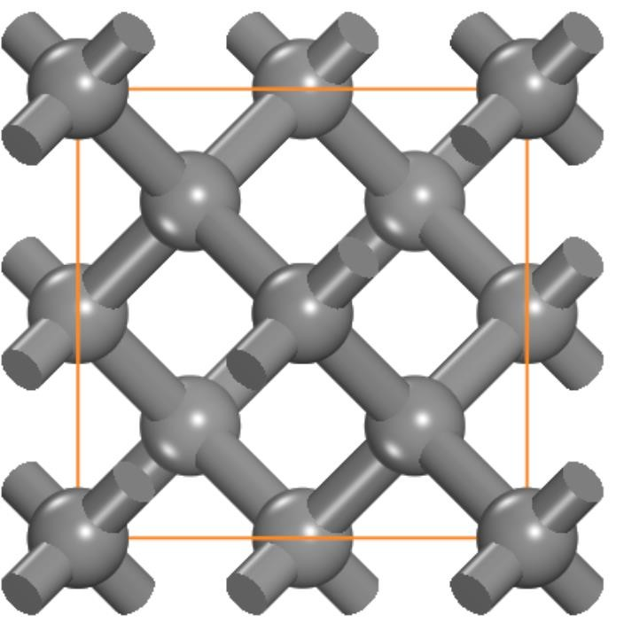
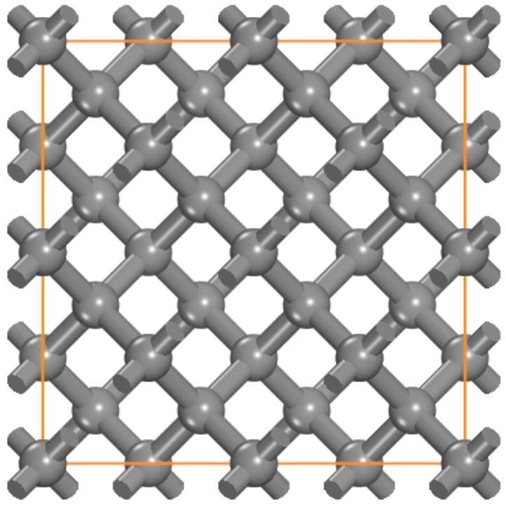
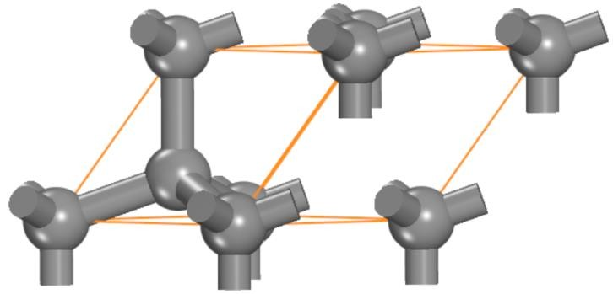
《材料计算物理》· 第七章 电子结构计算基础
第 2 节 · 金刚石能带结构的计算
一、第一关：选对"胞"——原胞 · 惯胞 · 超胞
原胞
惯胞
超胞
晶体最小重复单元——
能带计算的正确选择
能反映晶体对称性的最小单元（金刚石立方惯胞含 8 原子）
掺杂 / 缺陷模型的容器
用于稀释掺杂浓度
⚠ 超胞的能带会发生"能带折叠"——直接读图会得出荒谬结论（参考教训：Phys. Rev. Lett. 110, 029603 (2013)）。掺杂不得不用超胞时，请用 vaspkit 能带反折叠功能
新能源材料与器件专业 · 教学课件
07 / 15

Slide 7
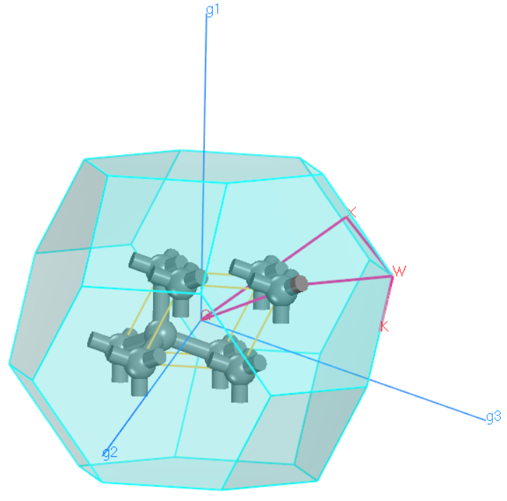
《材料计算物理》· 第七章 电子结构计算基础
第 2 节 · 金刚石能带结构的计算
二、三步法：把金刚石能带"算"出来
步骤 1
原胞优化
弛豫晶格与原子位置
→ 得到平衡结构
→ CONTCAR
步骤 2
单点自洽计算（SCF）
在平衡结构上求基态
→ 电荷密度
→ CHGCAR
步骤 3
非自洽能带计算
金刚石原胞的第一布里渊区（截角八面体）
k 路径：Γ–X–U|K–Γ–W–X
固定电荷 ICHARG=11
沿高对称路径逐 k 点求本征值
→ EIGENVAL
处理EIGENVAL文件，获得能带结构
新能源材料与器件专业 · 教学课件
08 / 15

Slide 8
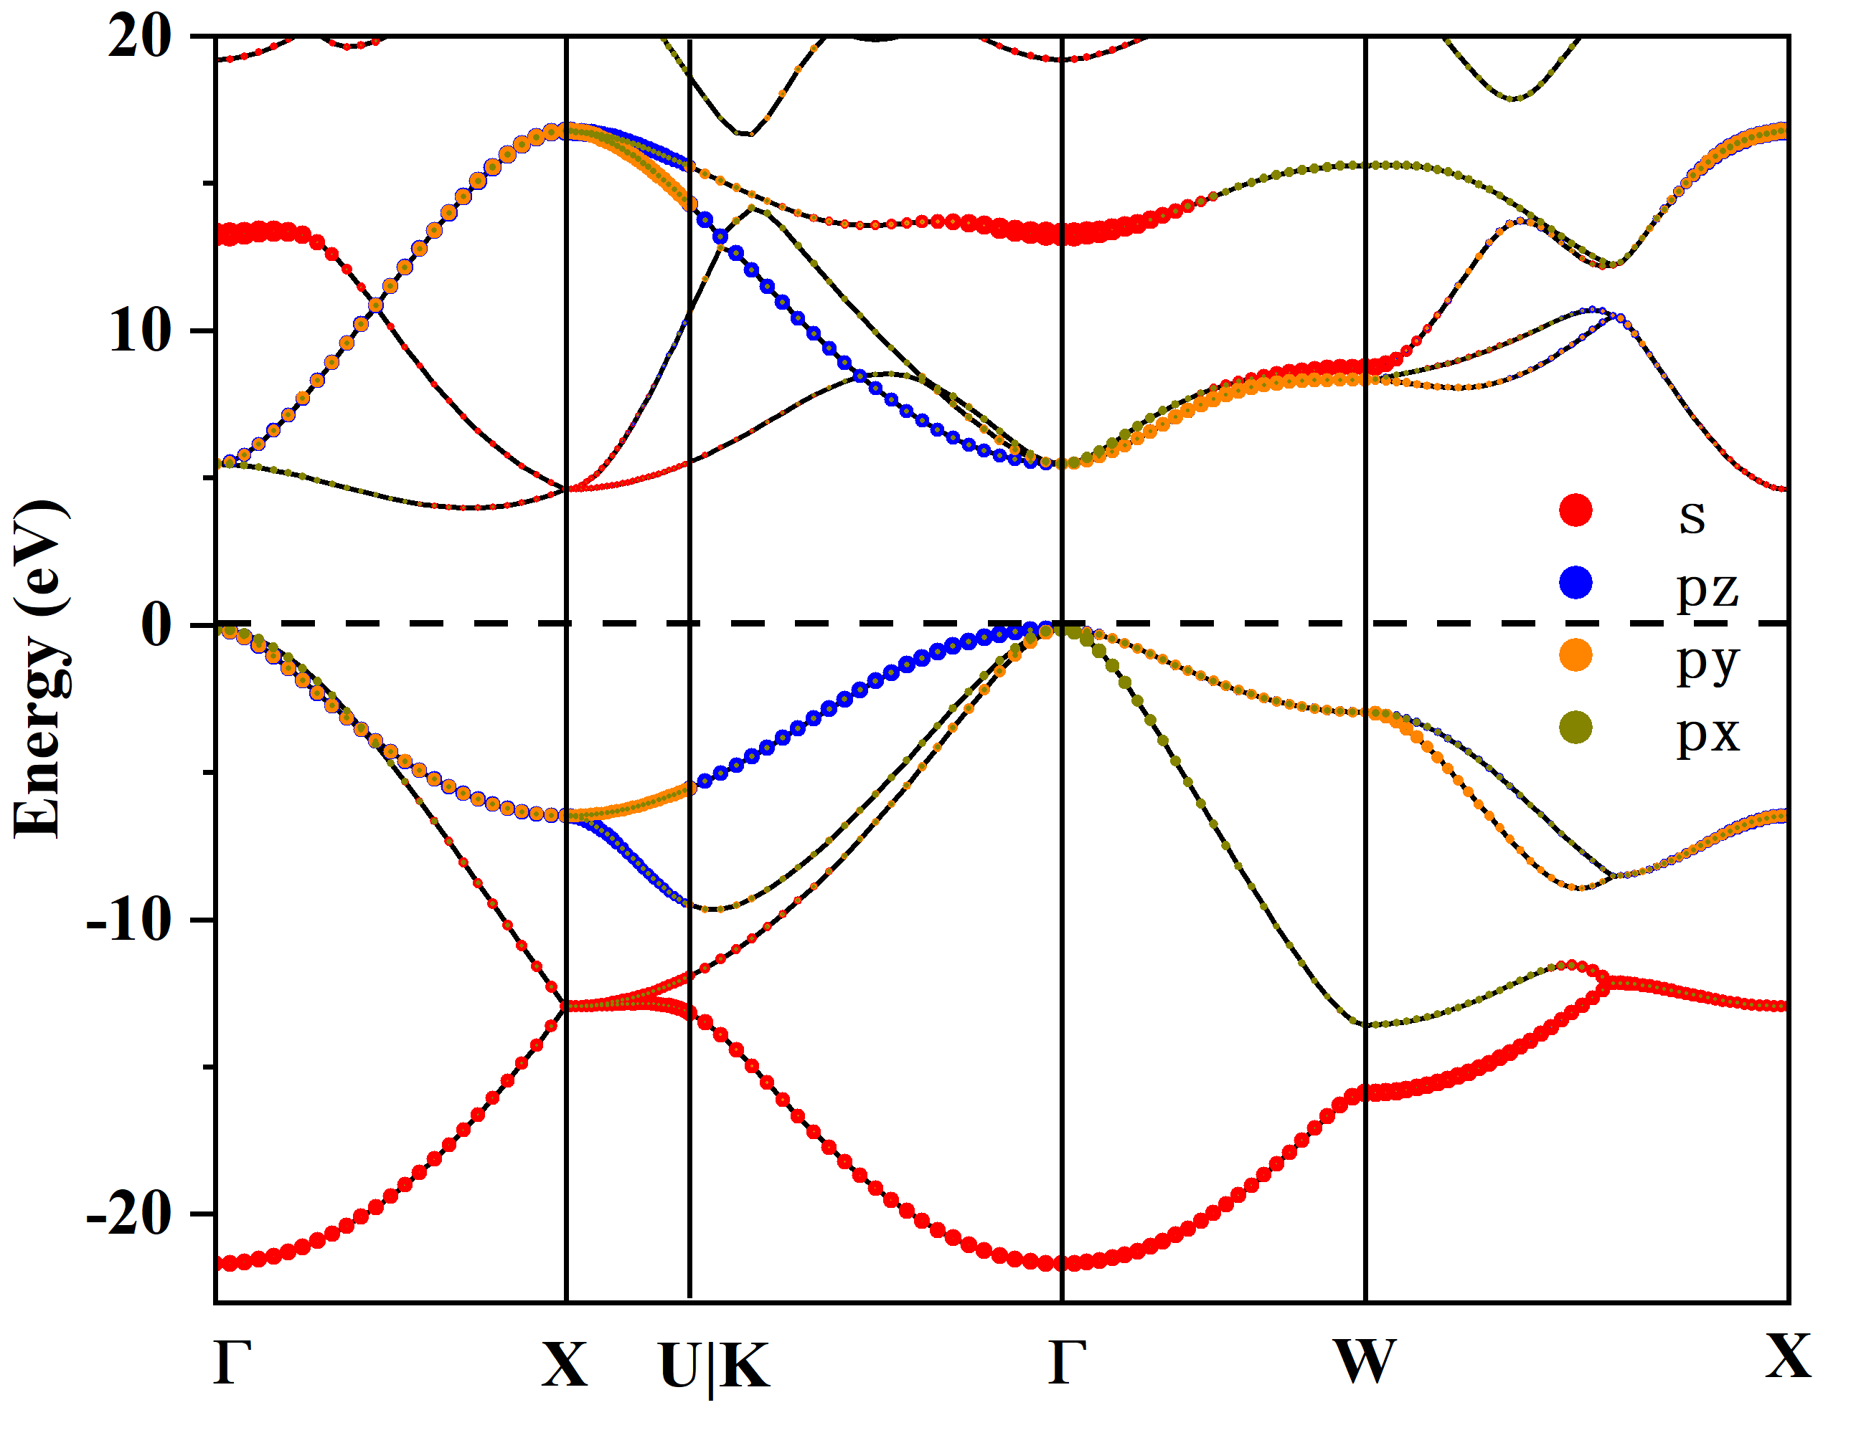
《材料计算物理》· 第七章 电子结构计算基础
第 2 节 · 金刚石能带结构的计算
三、结果分析：金刚石是直接带隙还是间接带隙？
举手投票：A 直接 / B 间接？
读图三步法
① 找价带顶：Γ 处，E = 0
② 找导带底：X 点附近
③ 两者不在同一 k 点 → 间接带隙
投影能带
① 轨道贡献权重
② 轨道杂化
③ 带边贡献
间接带隙 → 跃迁需声子参与：发光效率低，但载流子寿命长、极稳定
金刚石能带结构（计算结果）
新能源材料与器件专业 · 教学课件
09 / 15

Slide 9
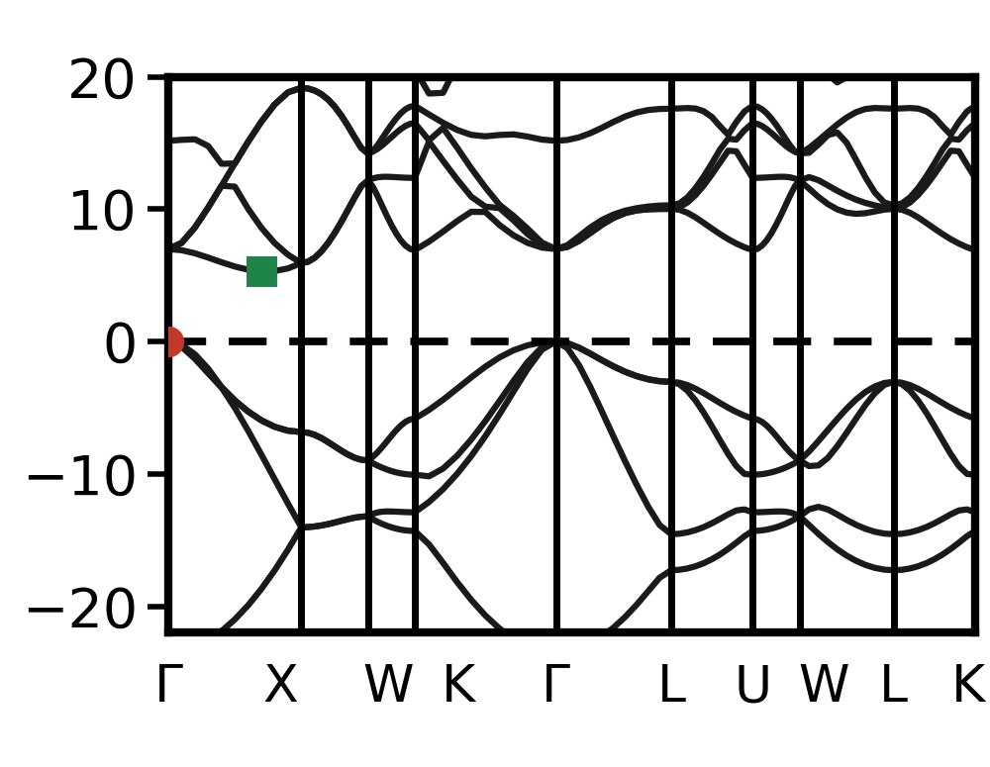
《材料计算物理》· 第七章 电子结构计算基础
第 2 节 · 金刚石能带结构的计算
带隙值：计算值 vs 实验值
4.1 eV
5.47 eV
VS
PBE 泛函计算值
实验测量值
互动追问：是计算错了，还是理论错了？
都没错——PBE 泛函系统性低估带隙，是密度泛函理论的"通病"；换用 HSE06 杂化泛函，带隙回到 ≈5.5 eV，与实验吻合。结论：会算，更要会判——结果的可靠性取决于方法的选择
HSE06 能带：带隙 5.30 eV ≈ 实验 5.47 eV
计算耗时：PBE 共 9 秒，HSE06 870秒
新能源材料与器件专业 · 教学课件
10 / 15

Slide 10
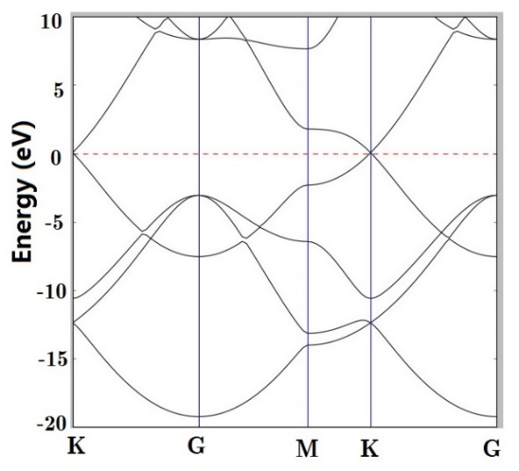
《材料计算物理》· 第七章 电子结构计算基础
第 2 节 · 金刚石能带结构的计算
四、根据计算结果，解释实验现象
金刚石：E_{g} = 5.47 eV
石墨：E_{g} ≈ 0 eV
可见光（1.6–3.1 eV）全透射 → 无色透明
可见光全吸收 → 乌黑；层间 π 电子 → 导电
①
石墨为什么是黑的？
②
导电性为何差异巨大？
③
金刚石和石墨的引用大不相同？
带隙为零 → 可见光全吸收
有无带隙 + 层间 π 电子
石墨电极，金刚石半导体
三个问题，一个方法 —— 能带思维；请带着它们进入材料计算物理的课程
新能源材料与器件专业 · 教学课件
12 / 15

Slide 11
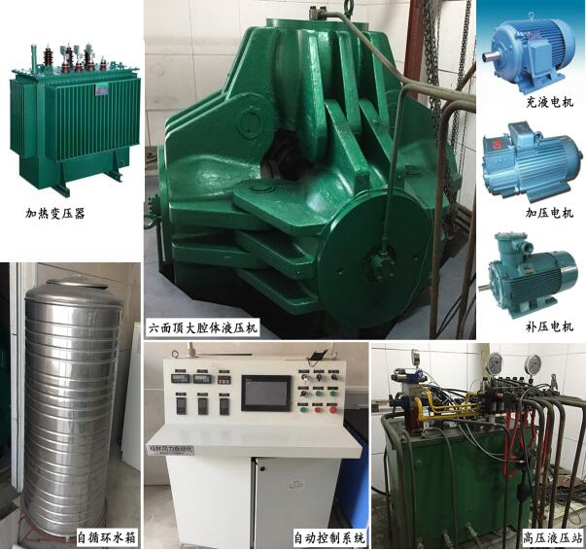
《材料计算物理》· 第七章 电子结构计算基础
第 2 节 · 金刚石能带结构的计算
能带算出来，用在哪里？
金刚石禁带 Eg = 5.47 eV，约为硅（1.12 eV）的 4.9 倍 → 耐高压、耐高温、抗辐照，"终极半导体"
1
电网功率器件：新能源汽车、特高压输电的核心部件候选
2
深紫外光源与探测：带宽宽 → 发光/探测直入"深紫外盲区"
3
我国人造金刚石产量约占全球一半（河南）——原料领先，高端器件仍在追赶
把能带计算用在“卡脖子”清单上——用你们所学，面向国家需求，设计属于这代人的“金刚石芯片”
国产六面顶大腔体压机
中国人造金刚石产业的"母机"
新能源材料与器件专业 · 教学课件
13 / 15

Slide 12
《材料计算物理》· 第二章 密度泛函理论基础
第 4 节 · CO₂ 分子的结构与成键
教学资源
1、准晶态金刚石：Synthesis of paracrystalline diamond. Nature, 2021, 599: 605–610.（C₆₀ 高温高压合成，分子动力学模拟立功）
2、六方金刚石：General approach for synthesizing hexagonal diamond by heating post-graphite phases. Nat. Mater., 2025.（首次合成高纯六方金刚石块材，硬度 155 GPa）
3、n 型金刚石：High-temperature and high-electron mobility MOSFETs based on n-type diamond. Adv. Sci., 2024, 11: 2306013.（世界首个 n 沟道金刚石 MOSFET）
4、国家政策：工信部等七部门《关于推动未来产业创新发展的实施意见》（2024 年 1 月）——前瞻布局未来材料与先进半导体
5、国家政策：商务部、海关总署《关于加强相关两用物项对美国出口管制的公告》（2024 年 12 月）——超硬材料原则上不予许可对美出口
6、地方政策与延伸：山东省《新材料产业科技创新行动计划（2025—2027 年）》——攻克超宽禁带金刚石单晶及器件技术（2024.12）；省标志性产业链实施方案——金刚石单晶产业化
新能源材料与器件专业 · 教学课件
14 / 16

Slide 13

《材料计算物理》· 第七章 电子结构计算基础
第 2 节 · 金刚石能带结构的计算
知识盘点：四问四答
①
同为碳，为何天差地别？
能带结构不同 —— 宏观性质是电子结构的"投影"
②
能带怎么算？
三步法：原胞优化 → 自洽计算→ 非自洽计算
③
4.1 vs 5.47 eV，谁错了？
都没错：PBE 低估带隙 → HSE06 修正；会算更要会判
④
算出来有什么用？
读图选材 · 能带工程→ 终极半导体 → 国家需求
课后作业：计算掺硼金刚石的电子结构，判断其导电性，解释其为什么会呈现蓝色？
新能源材料与器件专业 · 教学课件
14 / 15

Slide 14
谢谢观看！
欢迎提出宝贵建议！
《材料计算物理》· 第七章 电子结构计算基础 · 第 2 节 金刚石能带结构的计算
授课教师：易文才 | 新能源材料与器件专业

